Slide 1
(AB)²
Simulation
Entwicklung eines graphischen Editors zur Modellierung von Systemen mit dynamischer Modellstruktur
Diplomanden: Andreas Bachmann, Andreas Butti
Dozierende: Prof. Dr. Stephan Scheidegger,
Dr. Rudolf Marcel Füchslin

Slide 2
Inhalt
Einleitung / Vorgaben
Modellierungseditor
Simulation / Mathematik
Technische Hintergründe
Demonstration

Slide 3
Einleitung / Vorgaben
1

Slide 4
Einleitung / Vorgaben
Bereits existierende Tools
  Berkeley Madonna
  Simulink
Benutzerführung
Simulation im zweidimensionalen Raum
Biologie / Physik, Zellen

Slide 5
Modellierungseditor
2

Slide 6
Flussdiagramm
2.1

Slide 7
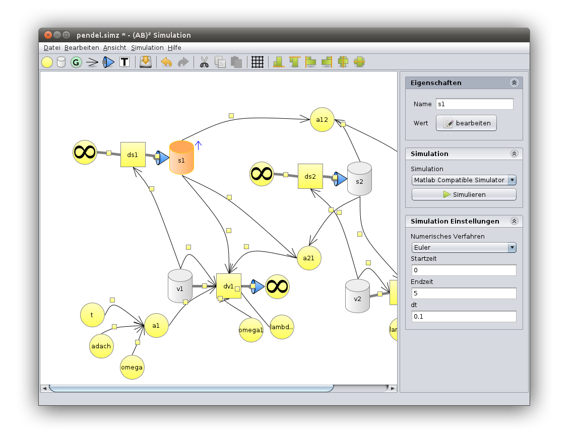

Slide 8
Features
Copy & Paste
Expotieren als Vektorgrafik
Undo / Redo
Importieren bestehender Modelle
  Berkeley Madonna
  Dynasys

Slide 9
XY-Diagramm
2.2

Slide 10
TODO

Slide 11
Gernerelle Guielemente
2.3

Slide 12
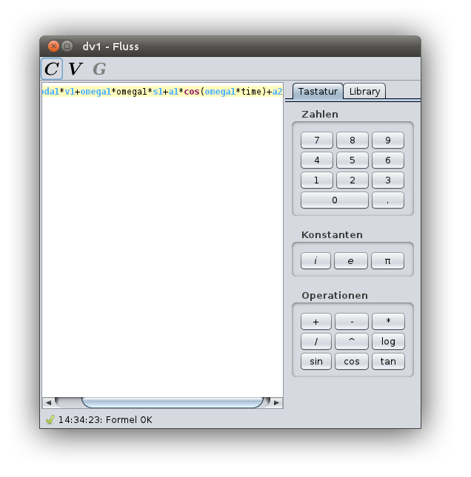
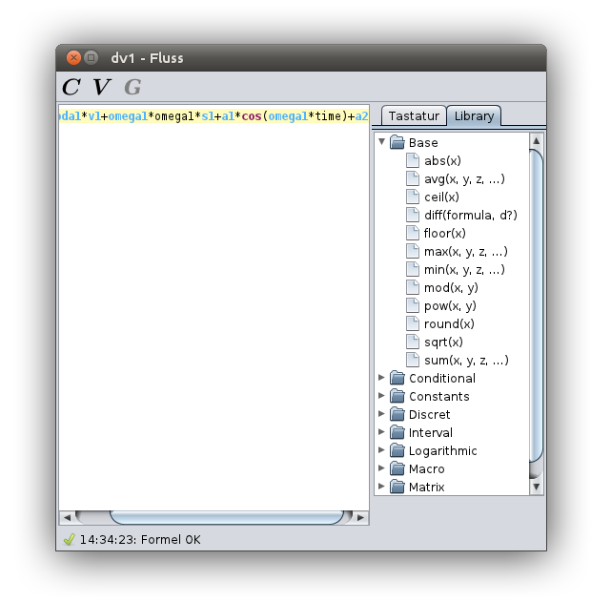

Slide 13
Formeleditor
Syntaxhilighting
Autocomplete (für Lange Variablen)
Menü mit Vorschlägen
Library Browser
Automatische Syntaxkontrolle

Slide 14
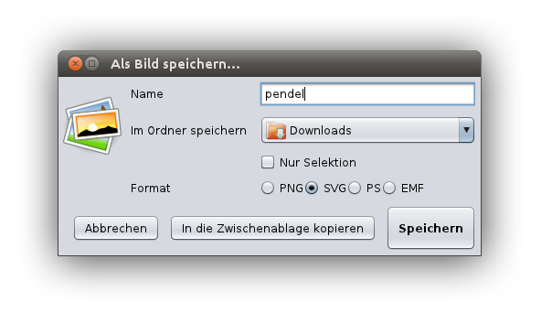

Slide 15
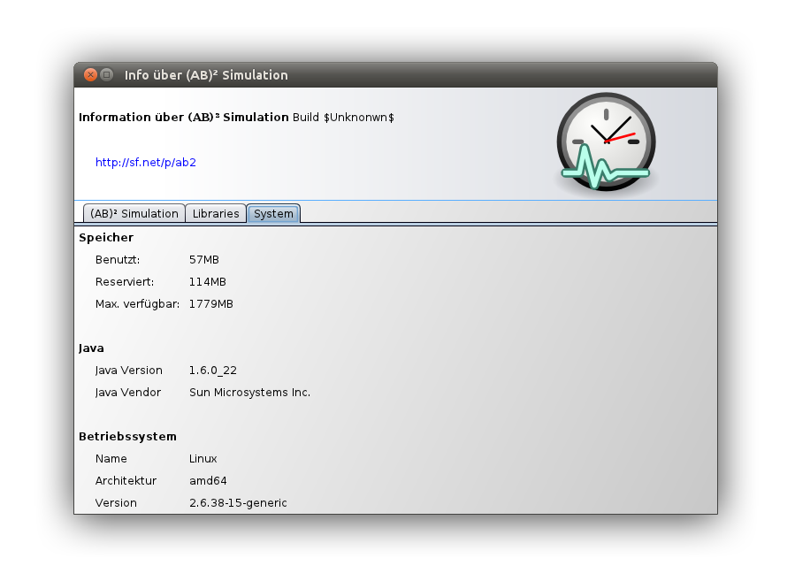

Slide 16
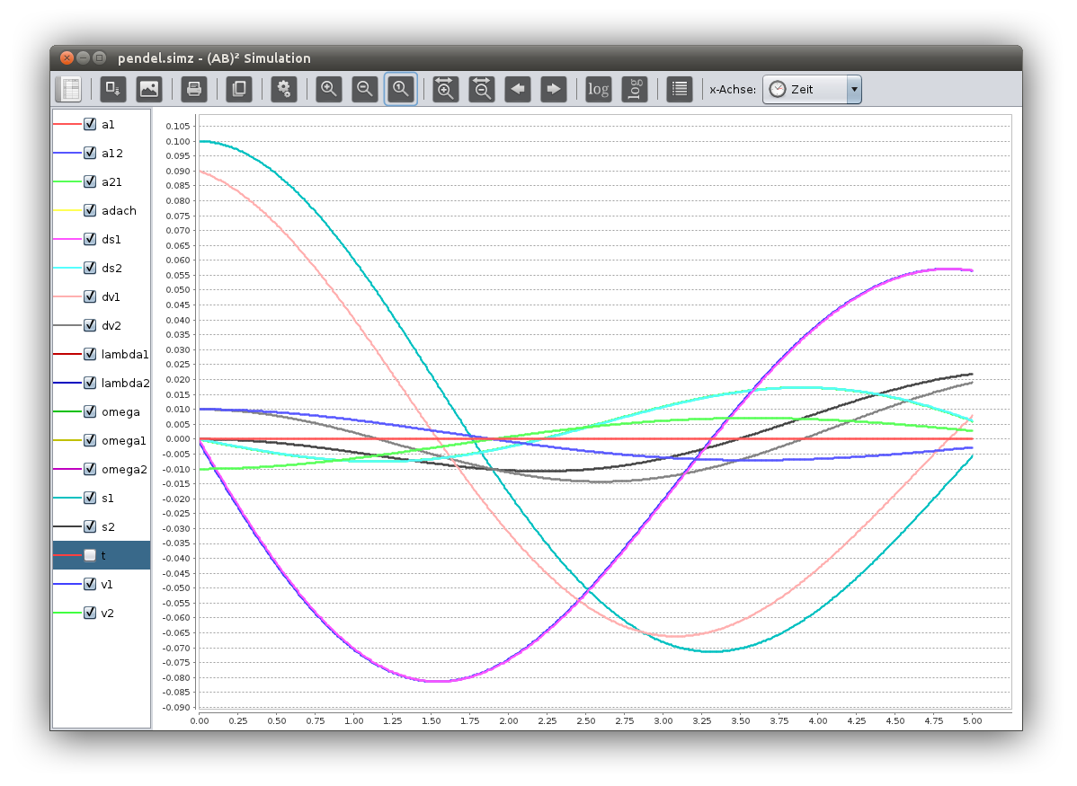

Slide 17
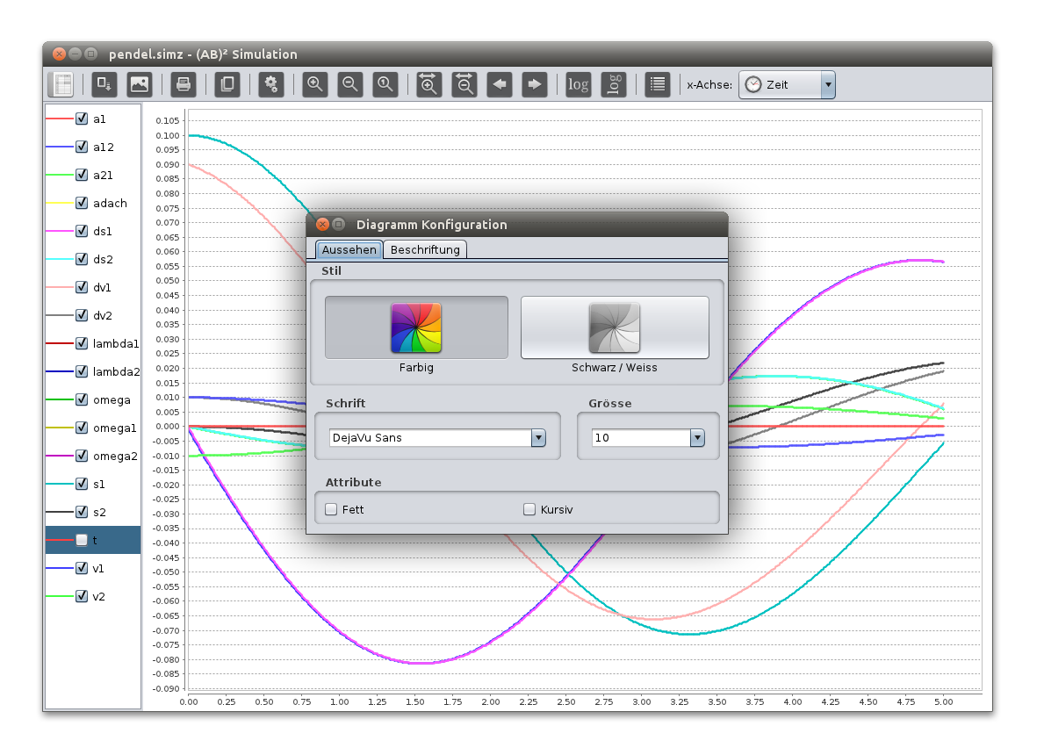

Slide 18
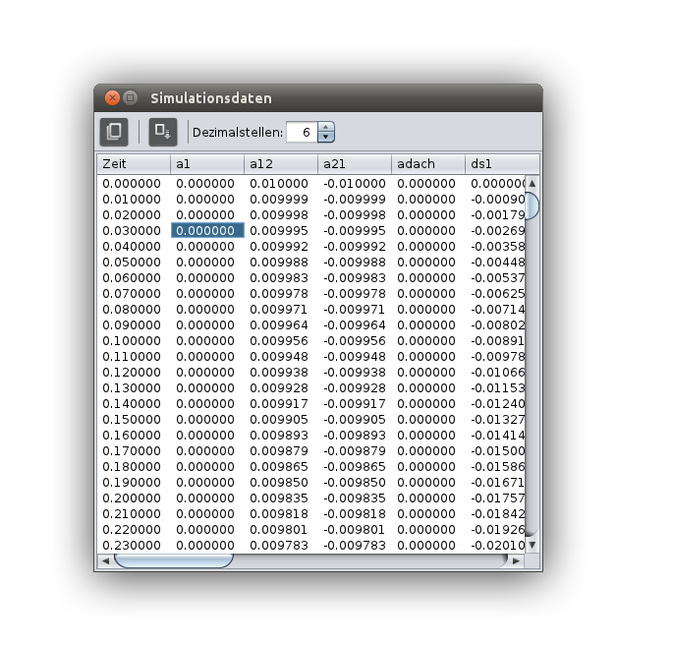

Slide 19
Simulation / Mathematik
3

Slide 20
Simulation / Mathematik
Grundlagen für die Simulation
Markup Language
Matlab
Resultate
Etc.

Slide 21
Technische Hintergründe
4

Slide 22
Plattform unabhängig
Java
Setup für
  Linux
  Mac
  Windows
Portable Version

Slide 23
Modularität
~20 Projekte

Slide 24
Plugins / Erweiterbarkeit
Simpel (200 Zeilen Code)
Importieren von Fremdformaten
Simulation
Weitere Schnittstellen denkbar

Slide 25
Fehlerhandling
Alle erwarteten Fehler gehandelt
  Meldung an Benutzer, ggf. mit Abhilfe
  Datei nicht Schreibbar
  Eingabe falsch etc.
Alle unerwarteten Fehler / Eventloop Exceptions
  Fehler Benutzer anzeigen / loggen
  Programmierfehler
  Manipulierte Daten etc.

Slide 26
Erweiterungen nach Abgabe
Aussehen für Mac OS X angepasst
Neue Legende für Dichte
Dichte exportieren bei „Bild exportieren“
Exportieren als Film
Gradientenpfeile
Raster für Flussdiagramm
Nativer Filechooser für Mac, Linux, Win
„Nur Selektion“ für Bildexport
Berkeley Madonna XML Files importieren
Funktionen Library

Slide 27
Fehlerkorrekturen nach Abgabe
Copy & Paste bei Meso wird nun Formel für X und Y korrekt kopiert
XYModell Autorparser funktioniert nun
DensityContainer löschen funktioniert
Div. Korrekturen am Buildystem
Repaintproblem bei Flussverbindungen
Aboutdialog mit Tabs / kleine Bildschirme
Prüfung Modell verbessert
Formeleditor zeigt „Initialw.“ im Titel etc.
CSV Export mit NaN funktioniert
Parser erweitert z.B. PULSE und STEP

Slide 28
Demonstration
5

Slide 29
Sind noch Fragen?
Ende

